Slide 1


Анализ Всероссийских проверочных работ (ВПР) по географии
в 5 классе
Садохина Е.Г.,
учитель географии ГБОУ СОШ «ОЦ» с. Кротовка,
руководитель ТУМО учителей географии

Slide 2



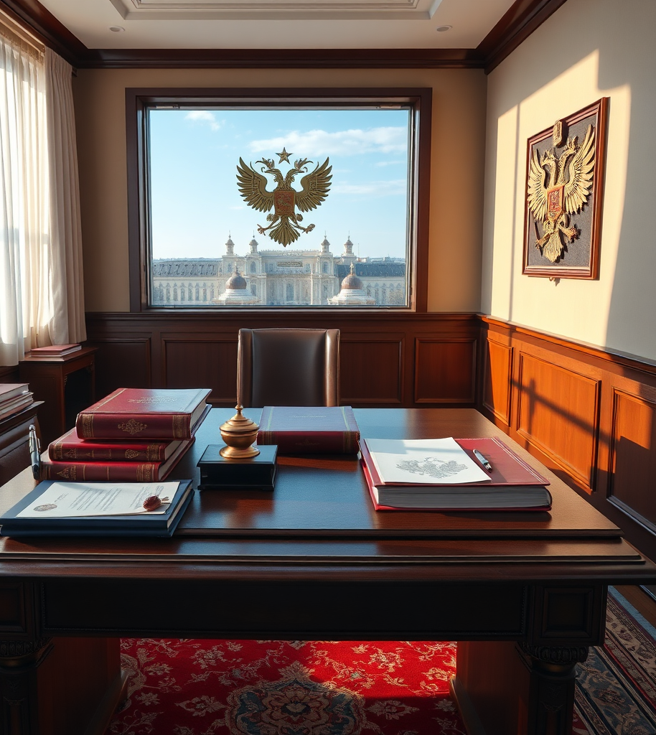
Назначение и нормативное обеспечение ВПР
ВПР следят за качеством образования по ФГОС и ФОП ООО, интегрированы в учебный процесс, результаты применяются для улучшения методик и систем, без оценки педагогов.
2

Slide 3


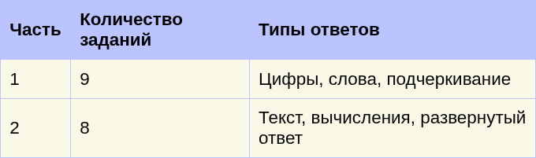
Структура и содержание ВПР по географии 5 класса
Работа разделена на 2 части с 17 заданиями разной формы ответа, включая цифровые, текстовые и развёрнутые, основана на кодификаторах ФГОС и ФОП.
Структура охватывает тематически и методически предметные и метапредметные результаты.
Приказы Минпросвещения РФ №287 (2021), №370 (2023)
3

Slide 4


Ключевые элементы содержания ВПР 5 класса
Географическое познание и карта
Изучаются история географических открытий, карта и планы местности, умение работать с географическими координатами и условными знаками, важна интеграция межпредметных понятий и УУД.
Земля и литосфера
Оцениваются знания о Земле как планете, строении литосферы, рельефе, внутренняя структура и географические следствия вращения и движения Земли.
4

Slide 5

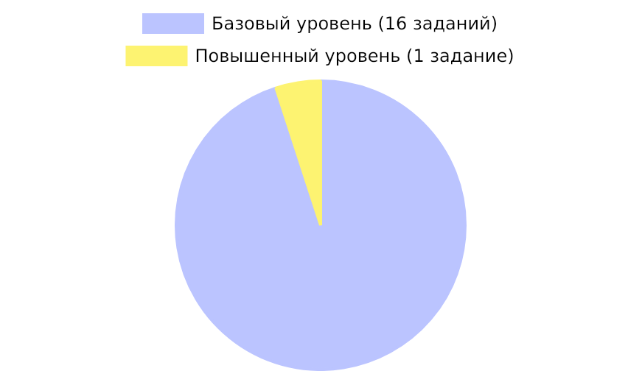
Распределение сложности и баллов в ВПР 5 класса
Максимальный балл — 20, при этом 95% за базовые задания, что позволяет надежно оценивать базовые знания.
Доминация базовых заданий обеспечивает всестороннюю оценку знаний и умений.
Анализ заданий ВПР 2025 г.
5

Slide 6
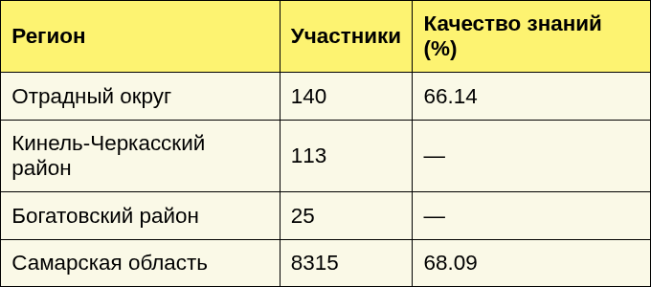
Результаты ВПР по географии 5 класса по регионам
Участие и качество знаний варьируются: Отрадный округ — 140 участников, качество 66,14%; Кинель-Черкасский район — 113 участников, Богатовский — 25.
Качество знаний Отрадненского округа чуть ниже областного, отмечаются различия между школами.
Результаты ВПР 2025 г., Отрадненское ТУ
6

Slide 7

Метапредметные результаты и универсальные учебные действия (УУД)
Познавательные УУД: анализ информации, формулирование гипотез, выявление причинно-следственных связей и самостоятельный выбор способов решения задач.
Коммуникативные УУД: умение эффективно выражать и отстаивать позицию, вести диалог и публичные выступления с учетом аудитории.
Регулятивные УУД: самоорганизация, планирование, корректировка действий, умение брать ответственность за решение учебных задач.
Эмоциональный интеллект: распознавание и управление эмоциями для поддержания конструктивного общения и самоконтроля.
7

Slide 8



Анализ результатов ВПР по географии 6 класса
В тестах приняли участие 464 учащихся; хорошие результаты по работе с картами и населением, значительные проблемы с климатологией и анализом таблиц.
Средний балл района — 55,32%, что ниже областных и федеральных показателей, требуется усиление работы с аналитическими и функциональными умениями.
8

Slide 9
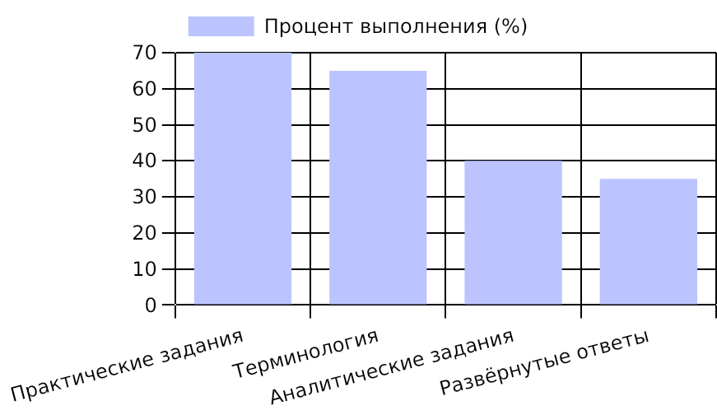
Результативность выполнения заданий ВПР по географии 6 класса
Отмечается значительный разрыв в успешности между практическими и аналитическими заданиями, что указывает на необходимость развития критического мышления.
Необходимы методические изменения с упором на развитие аналитических навыков и индивидуальный подход.
Анализ ВПР 6 класса, 2025 г.
9

Slide 10

Основные рекомендации и итоги анализа ВПР по географии
Рекомендуется усилить обучение функциональной грамотности, работу с географическими картами и алгоритмами самоконтроля, проводить семинары и применять индивидуальные образовательные маршруты для повышения качества.

